Slide 1
관리보수 사용자 매뉴얼
2017.08.28

Slide 2
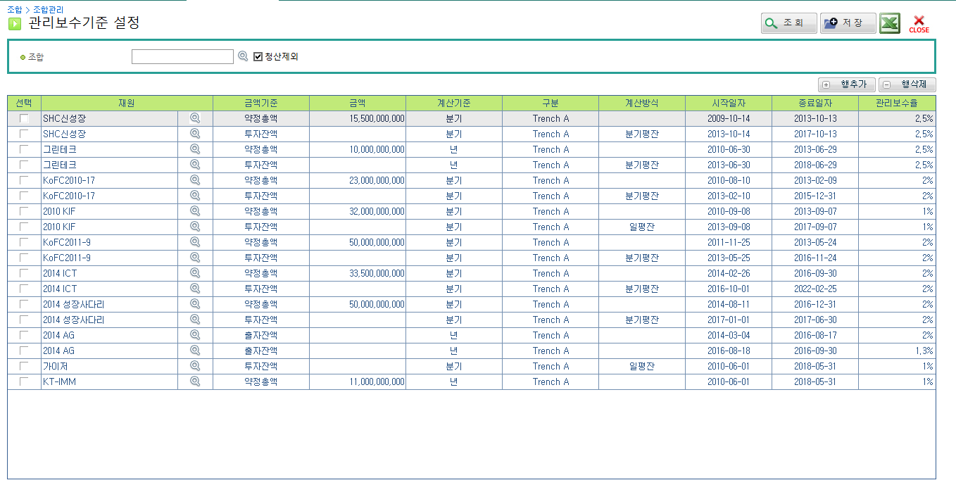
Step 1. 관리보수 기준설정
행 추가 버튼을 통해 라인 추가 후 입력 값 입력 후 저장합니다.
금액기준이 약정총액일 경우 금액을 필수로 입력 해야 합니다.
- 금액기준이 투자잔액일 경우 구분 및 계산방식을 필수로 입력 해야 합니다.
- 재원 별 계산 기준은 동일해야 합니다.

Slide 3
Step 2. 관리보수 생성
조합선택 후 조회 시 관리보수기준 설정에서 설정한 계산 기준에 따라 생성구분 및 기간이 활성화됩니다.( 분기 – 일,분기 , 년 – 일,년)
지정한 기간 내에 생성된 자료가 있을 경우 자료를 이어서 생성할지 여부를 확인 후 자료가 생성됩니다.
(데이터를 이어서 생성 시 미 확정된 데이터는 삭제 후 재생성 되며 확정된 데이터는 변동되지 않습니다.)

Slide 4
Step 2. 데이터 확정/확정취소
- 데이터 확정 또는 확정취소는 일자를 입력 받은 후 입력된 일자까지 일괄적으로 확정 또는 확정취소 처리됩니다.

Slide 5
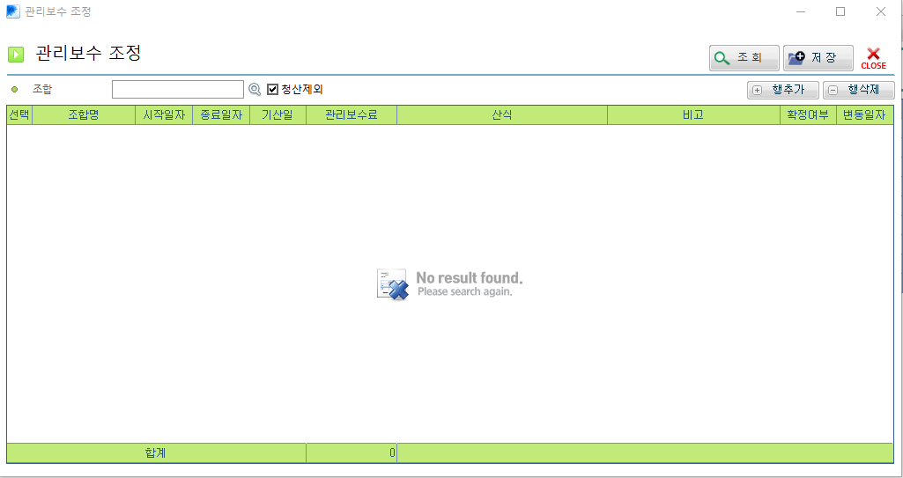
Step 2. 관리보수 조정
조합 선택 후 조회 시 기존에 생성된 데이터가 조회됩니다.
기존에 생성된 데이터 중 확정된 데이터는 변동되지 않습니다.
기존에 생성된 데이터 중 미 확정된 데이터는 수정만 가능합니다.
행 추가/삭제를 통해 신규 데이터를 입력 할 수 있습니다.
- 행 삭제는 행 추가로 신규 등록된 데이터만 가능합니다.

